Slide 1
CH01. LLM 지도
2024-12-14
태영

Slide 2
0. 개요
LLM(Large Language Model)의 작동 원리:
다음 단어를 예측해 문장을 생성하는 단순하지만 강력한 기초 원리를 통해 작동.
ChatGPT와 같은 모델이 이러한 기초를 기반으로 발전.
LLM 연구의 필요성:
ChatGPT 등장 이후 빠르게 확산된 LLM 서비스와 연구 흐름 이해.
LLM의 발전 단계와 핵심 메커니즘에 대한 통찰 제공.
1장에서 제공하는 내용:
기술적 언어 모델의 기본 구조 및 학습 방식 소개.
세부 사항보다는 전체적인 흐름과 맥락을 파악할 수 있도록 구성.
향후 다룰 주제:
LLM이 우리 삶과 기술적 환경에 미치는 영향.
다양한 애플리케이션에서 LLM의 활용 사례와 방향성 탐구.

Slide 3
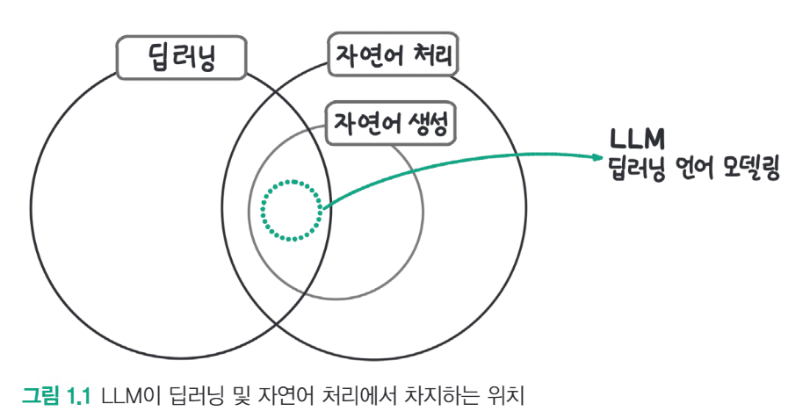
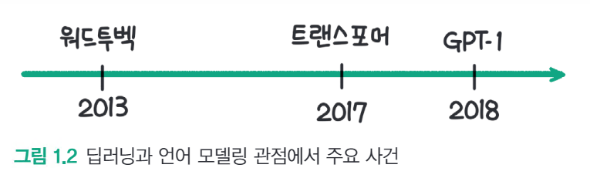
1.1 딥러닝과 언어모델링
LLM의 기술적 기반:
딥러닝(Deep Learning)은 데이터의 패턴을 학습하는 신경망(neural network) 기술로, 기계 학습(machine learning)의 한 분야.
정형 데이터뿐 아니라 비정형 데이터(unstructured data)에서도 뛰어난 패턴 인식 능력을 발휘.
LLM의 연구 분야:
자연어 처리(Natural Language Processing): 사람이 이해하고 생성할 수 있는 언어 연구.
자연어 생성(Natural Language Generation): 사람처럼 텍스트를 생성하는 기술.
언어 모델의 정의:
다음에 올 단어를 예측하며 문장을 생성.
LLM은 딥러닝 기반의 언어 모델.
역사적으로 중요한 사건:
2013년: 구글의 Word2Vec 발표 – 단어를 숫자로 표현.
2017년: 트랜스포머 아키텍처(Transformer Architecture) 발표 – 기계 번역 성능 향상.
2018년: OpenAI의 GPT-1 모델 공개 – 트랜스포머 기반 언어 모델 활용.

Slide 4
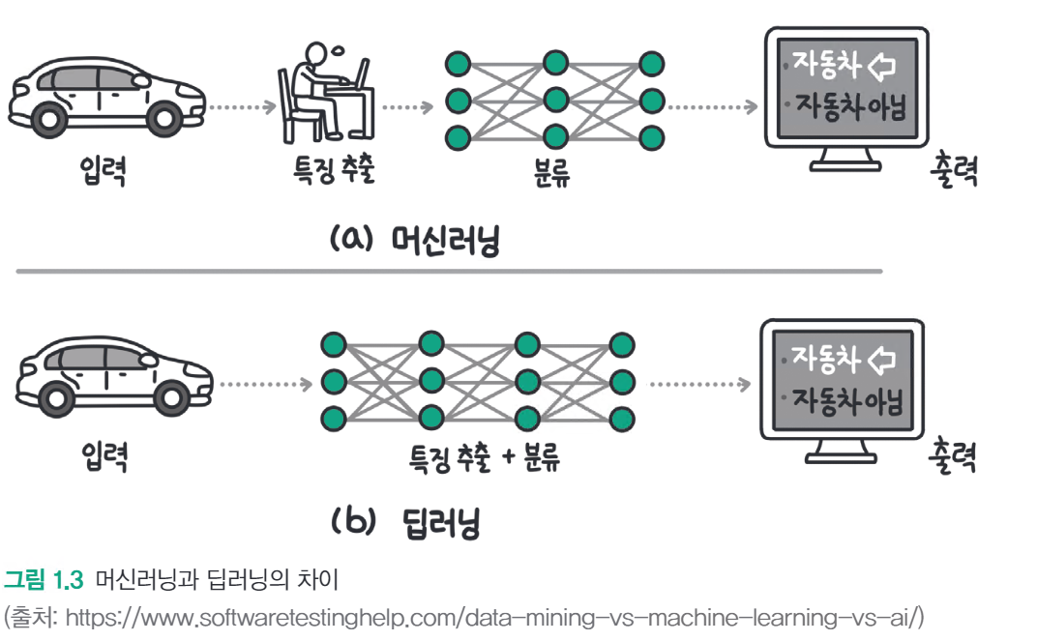
1.1.1 데이터의 특징을 스스로 추출하는 딥러닝
딥러닝의 주목:
2012년 이미지넷 대회에서 알렉스넷(AlexNet)의 성공으로 딥러닝의 가능성 주목.
기존 모델 대비 오류율을 혁신적으로 낮춤(26% → 16%).
딥러닝의 특징:
복잡한 문제를 간단하면서도 범용적인 방법으로 해결.
기존 머신러닝과 비교해 "데이터의 특징(feature)을 자동으로 학습"하는 점이 가장 큰 차별점.
딥러닝 문제 해결 과정:
문제 유형에 따라 모델 선택.
문제에 대한 학습 데이터를 준비.
데이터를 반복적으로 모델에 입력해 학습 진행.
기존 접근법과 차이:
과거에는 사람이 직접 데이터를 설계하고 특징을 선택.
딥러닝은 데이터를 스스로 분석하고 학습하며, 더욱 높은 정확도와 효율성을 보임.

Slide 5
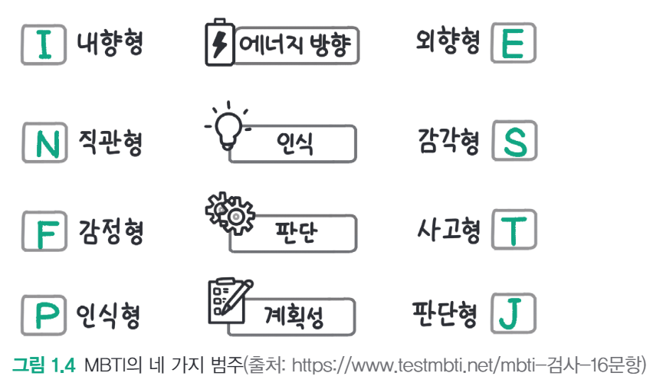
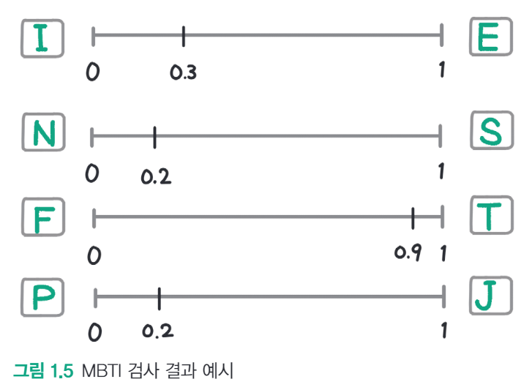
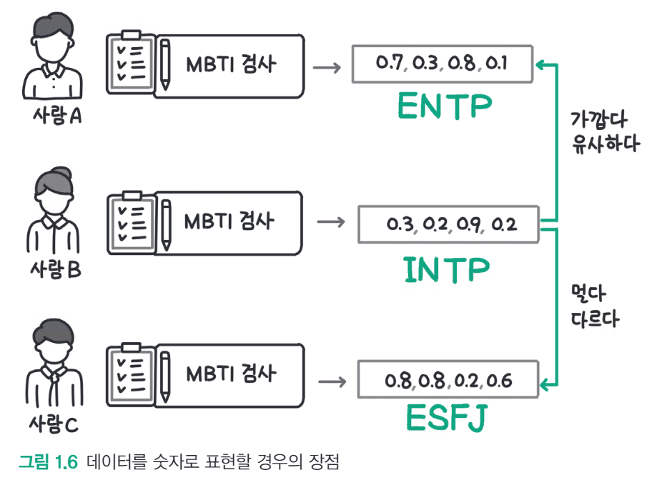
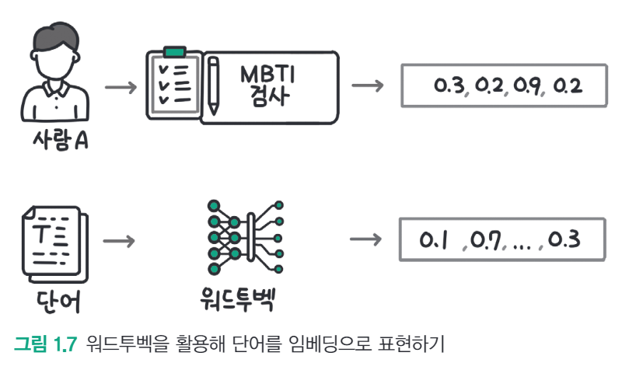
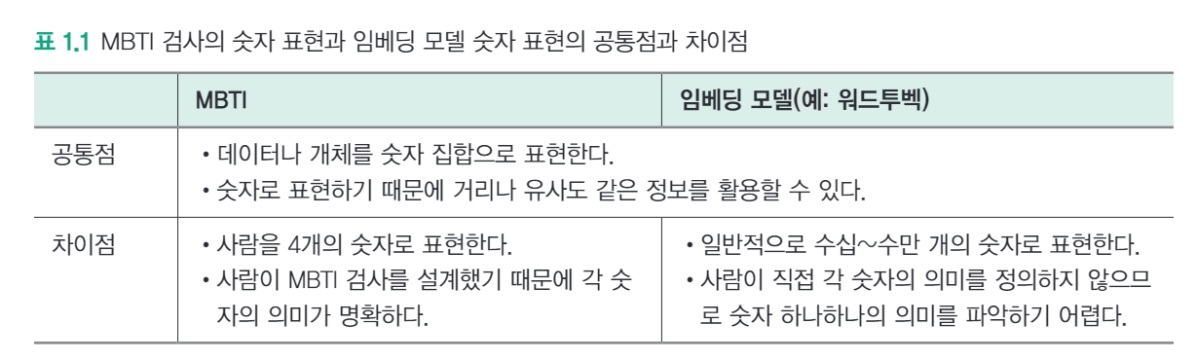
1.1.2 임베딩: 딥러닝 모델이 데이터를 표현하는 방식
임베딩이란?
데이터를 숫자로 표현하여 의미와 특징을 숫자의 집합으로 담는 방법.
딥러닝 모델이 데이터를 학습하기 위한 핵심 개념 중 하나.
MBTI를 활용한 임베딩 이해:
사람의 성향을 4개의 숫자로 단순화하여 표현(MBTI 검사 결과 예시).
복잡한 데이터(예: 텍스트, 이미지, 비디오)를 벡터로 변환.
임베딩의 활용:
검색 및 추천: 검색어와 관련된 상품 추천.
클러스터링: 유사한 데이터끼리 묶기.
이상치 탐지: 비정상적 데이터 탐지.
대표적인 임베딩 모델: Word2Vec
2013년 구글에서 발표한 모델로 단어를 벡터로 변환.
단어의 의미를 숫자의 집합으로 표현하며, 자연어 처리(NLP)에서 활용.
임베딩의 특징:
숫자 하나로는 의미를 명확히 알기 어렵지만, 벡터 전체가 단어의 의미를 압축적으로 담음.
데이터 간 거리를 계산해 관련성과 유사성을 평가.

Slide 6
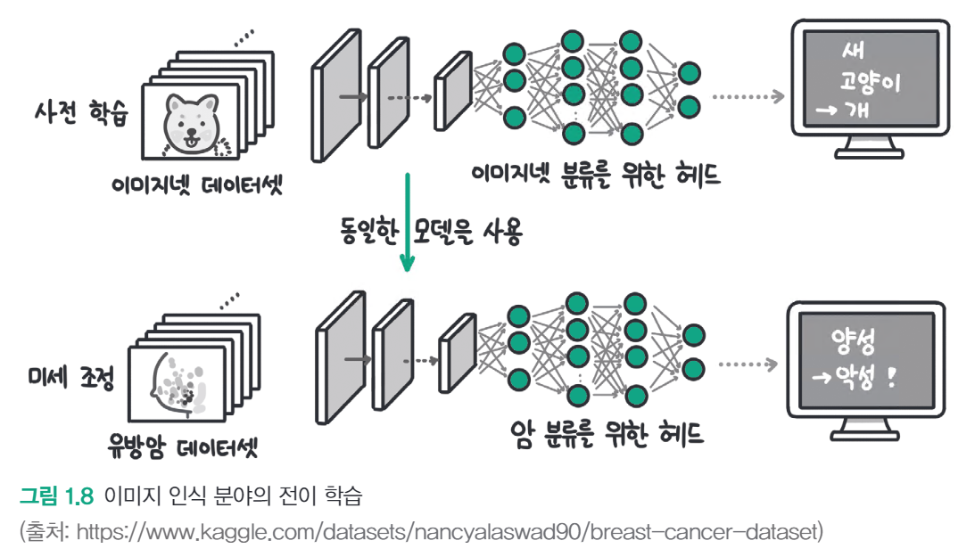
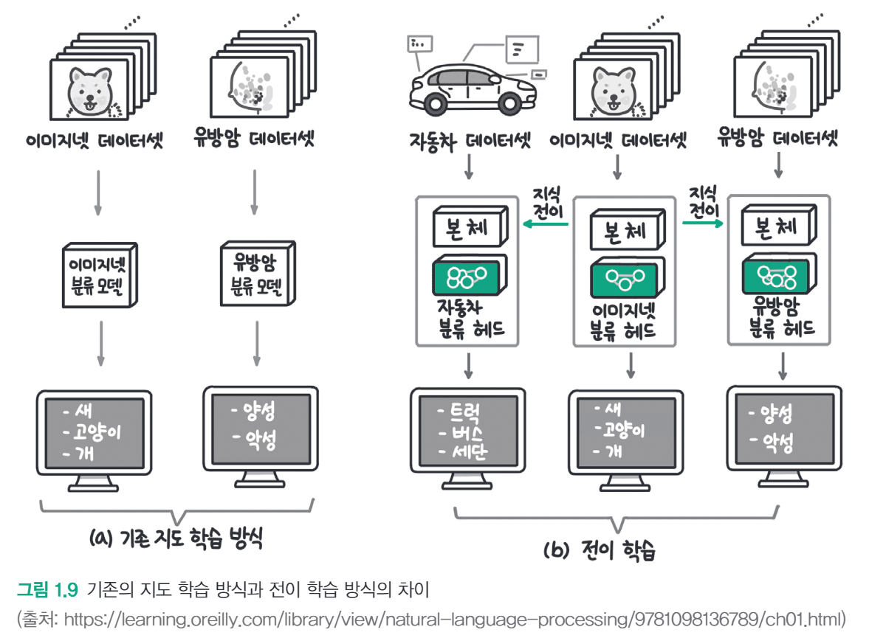
1.2.3 언어 모델링 : 딥러닝 모델의 언어 학습법 1/2
언어 모델링이란?
텍스트의 다음 단어를 예측하며 문장을 생성하는 모델.
대량 데이터로 언어의 특징을 학습하고 문제 해결에 응용.
전이 학습(Transfer Learning):
사전 학습(Pre-training): 대규모 데이터로 모델의 기본 구조 학습.
미세 조정(Fine-tuning): 특정 문제 해결을 위해 추가 학습.
특징과 이점:
적은 데이터로도 높은 성능 발휘.
다양한 과제에 유연하게 활용 가능.
응용 사례:
이미지 분류(예: 새, 고양이, 개).
유방암 데이터로 새로운 분류 작업 수행.

Slide 7
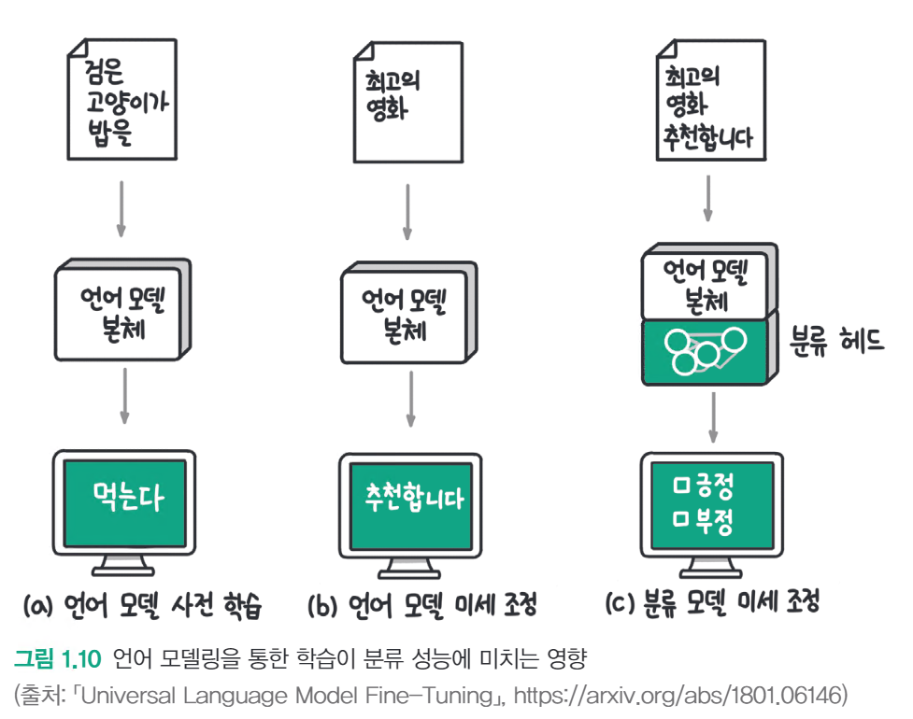
1.2.3 언어 모델링 : 딥러닝 모델의 언어 학습법 2/2
자연어 처리 분야에서의 전이 학습의 발견:
2018년 fast.ai의 연구로 사전 학습이 적은 데이터에서도 효과적임을 확인.
텍스트 분류와 같은 다운스트림 작업에서 미세 조정(fine-tuning)을 통해 성능 향상.
다운스트림 작업 이란, 사전 학습된 모델을 활용하여 특정 문제를 해결하는 응용 작업을 의미
1.10(a) – 다음 단어 예측 하는 방식으로 사전 학습, (b) – 다운 스트림 과제의 데이터 셋으로 미세 조정, (c) – 텍스트 분류 미세 조정 (레이블 없음)
트랜스포머의 등장:
2017년 구글의 논문 "Attention is All You Need"로 트랜스포머 구조 소개.
순환신경망(RNN)의 한계를 극복하고 딥러닝 모델의 효율성을 크게 향상.
대표적인 트랜스포머 모델:
BERT: 양방향 Encoder 기반으로 자연어 이해 작업에 최적화.
GPT: 생성적 사전 학습 모델로 텍스트 생성에 강점.
트랜스포머의 의의:
사전 학습을 통해 레이블 없는 데이터도 효과적으로 활용 가능.
자연어 처리에서 가장 대표적인 사전 학습 방식으로 자리 잡음.

Slide 8
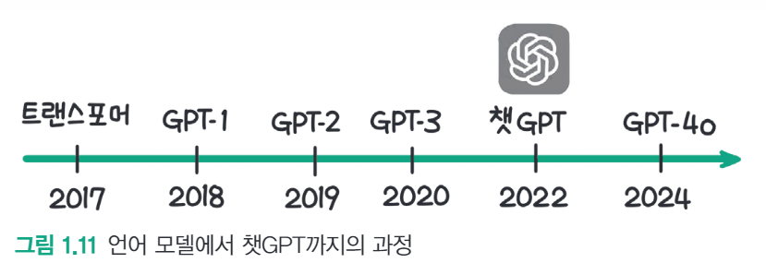
1.2 언어 모델이 챗GPT가 되기 까지
트랜스포머 아키텍처 공개(2017):
AI 분야에서 획기적인 기술로, 언어 모델의 발전 기반 마련.
GPT 시리즈의 등장(2018~2020):
트랜스포머를 활용한 모델로 언어 생성 능력 강화.
GPT 시리즈를 통해 대규모 언어 모델(LLM)로 발전.
ChatGPT의 탄생(2022):
AI 기술의 정점으로 대화형 LLM의 새로운 기준 수립.
트랜스포머 아키텍처와 정렬 기술(Alignment)의 결합으로 사용자 친화적 대화 기능 구현.

Slide 9
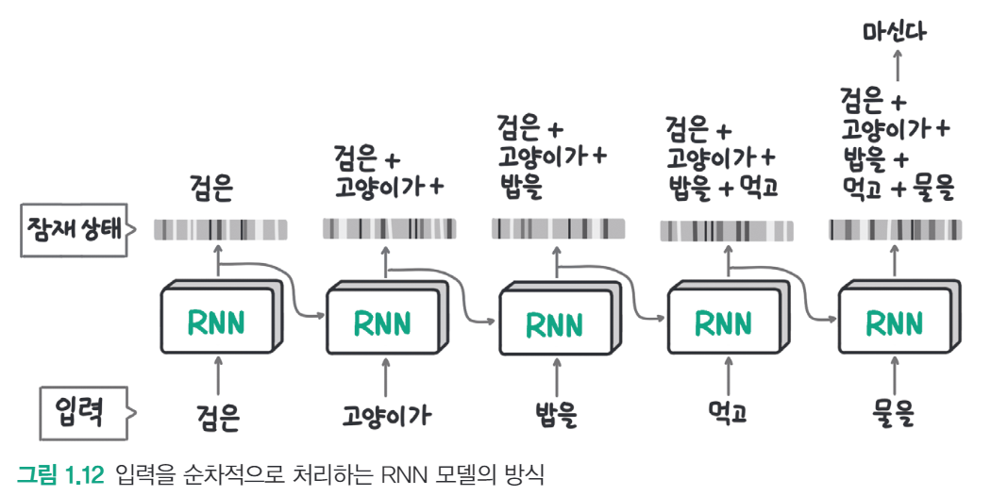
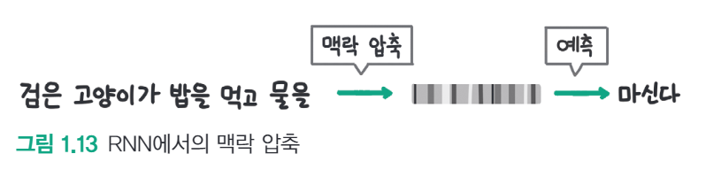
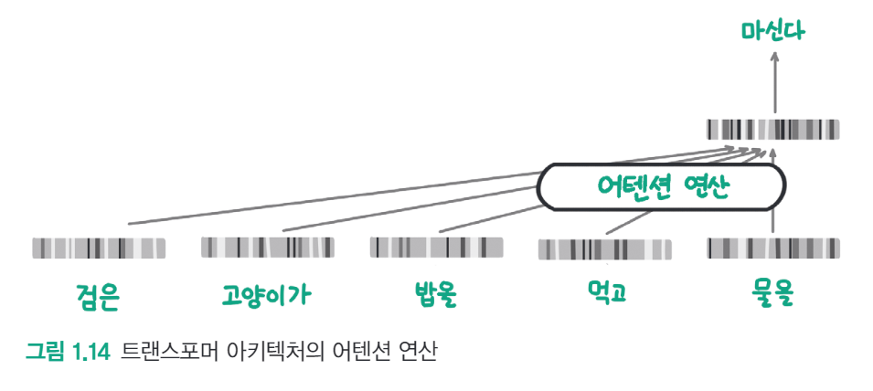
1.2.1 RNN에서 트랜스포머 아키텍처로 1/2
RNN의 특징:
텍스트 데이터(시퀀스)를 순차적으로 처리하여 다음 단어를 예측.
지금까지의 입력 데이터를 압축해 하나의 잠재 상태(hidden state)로 유지.
장점: 메모리를 적게 사용하며 빠르게 계산 가능.
단점: 긴 입력 데이터에서는 의미 손실 및 성능 저하.
트랜스포머의 등장(2017):
RNN의 한계를 극복하기 위해 어텐션(attention) 메커니즘 도입.
순차적 처리 없이 전체 맥락을 계산해 더 정확한 예측 가능.
차이점:
RNN: 이전 단어의 맥락만 활용해 예측.
트랜스포머: 입력 데이터 전체를 고려해 예측.

Slide 10
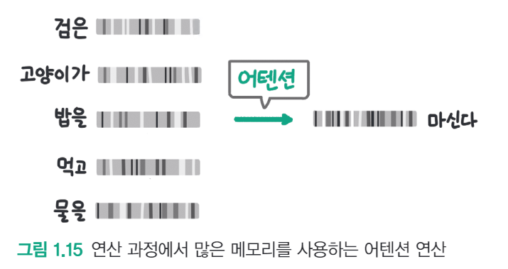
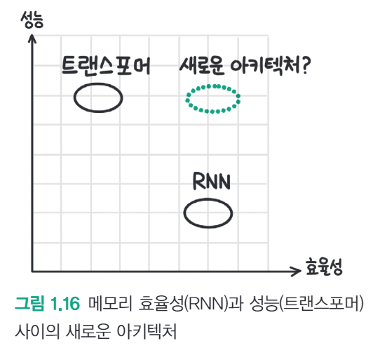
1.2.1 RNN에서 트랜스포머 아키텍처로 2/2
트랜스포머의 어텐션 메커니즘:
입력 텍스트 전체를 활용해 정확한 예측 가능.
RNN과 달리 순차적 처리 없이 병렬 연산을 통해 학습 속도 향상.
긴 입력 데이터에서도 맥락 정보를 유지하여 성능 높임.
한계와 단점:
어텐션 과정에서 많은 메모리와 연산량 필요.
긴 입력 데이터는 예측 시간이 증가.
효율성과 성능 비교:
트랜스포머: 높은 성능을 자랑하지만 메모리 효율성이 낮음.
RNN: 메모리 효율성이 뛰어나지만 성능이 제한적.
새로운 아키텍처 연구가 진행 중으로, 효율성과 성능을 모두 만족할 가능성이 기대됨.

Slide 11
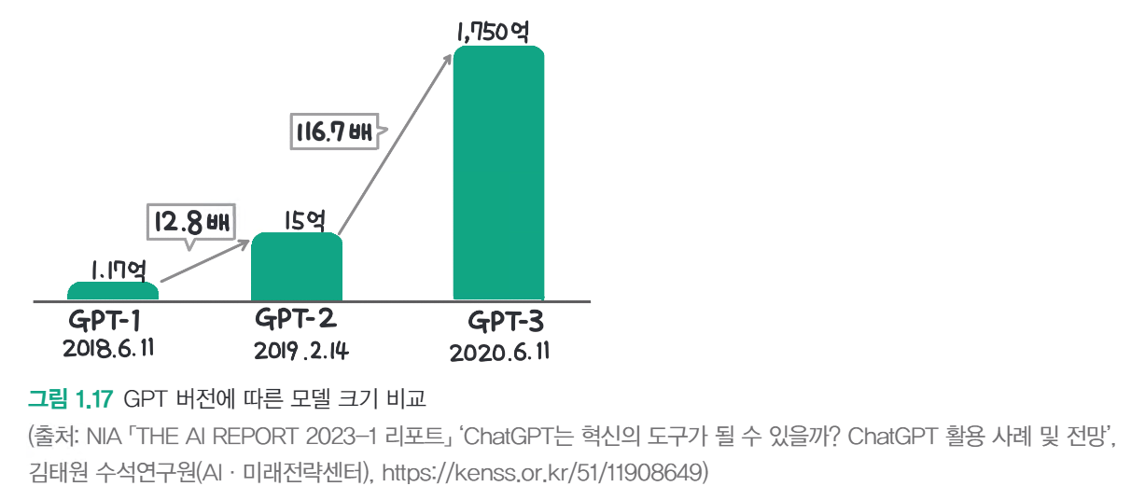
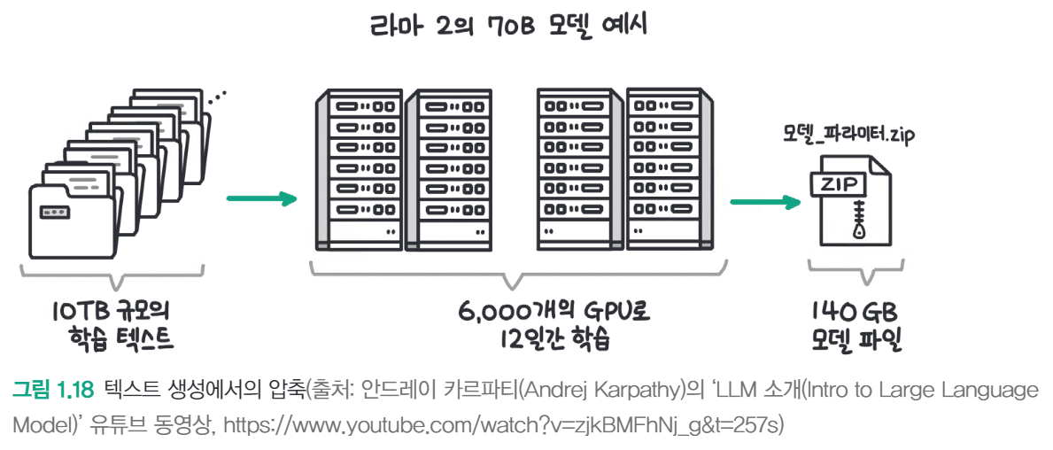
1.2.2 GPT 시리즈로 보는 모델 크기와 성능의 관계
GPT 시리즈의 발전:
GPT-1 (2018): 1.7억 파라미터.
GPT-2 (2019): 15억 파라미터로 확장.
GPT-3 (2020): 1,750억 파라미터로 대규모 확장.
모델 크기와 성능:
모델 크기와 학습 데이터셋의 확장은 성능 향상에 기여.
GPT-3는 인간의 언어 생성 능력과 유사하다는 평가를 받음.
언어 모델과 압축:
학습 과정은 데이터의 언어 패턴을 압축하여 모델에 저장.
메타의 라마(LLaMA) 모델 예: 10TB 데이터를 학습해 최종 140GB로 압축.
한계:
학습 데이터가 커질수록 성능은 향상되지만, 모델 크기의 증가가 성능 향상을 보장하지는 않음.
학습 데이터 크기가 최대 모델 크기의 상한.

Slide 12
1.2.3 챗GPT의 등장
GPT-3의 한계:
1,750억 파라미터로 뛰어난 텍스트 생성 능력을 가졌으나, 사용자 요청을 제대로 이해하거나 응답하지 못함.
정렬(Alignment)의 중요성:
LLM이 사용자 요청에 맞는 응답을 생성하며, 사용자 가치를 반영하도록 설계.
응답 품질 향상뿐만 아니라 사용자 이해와 편의를 위한 다양한 관점 고려.
ChatGPT의 개선 사항:
지도 미세 조정(Supervised Fine-Tuning):
사람이 정리한 데이터셋(지시 데이터셋)을 기반으로 추가 학습.
사용자 요청에 맞는 적절한 응답을 생성하도록 학습.
RLHF(Reinforcement Learning from Human Feedback):
사용자 피드백을 활용해 모델을 강화 학습.
선호 데이터셋을 기반으로 더 나은 응답 선택.
한계와 과제:
사용자 요청에 맞춰 응답 하는 것이 항상 옳은 것은 아닐 수 있음.
예: 폭탄이나 약물 제조 하는 정보를 제공하거나 사용자 오해를 초래할 가능성.

Slide 13
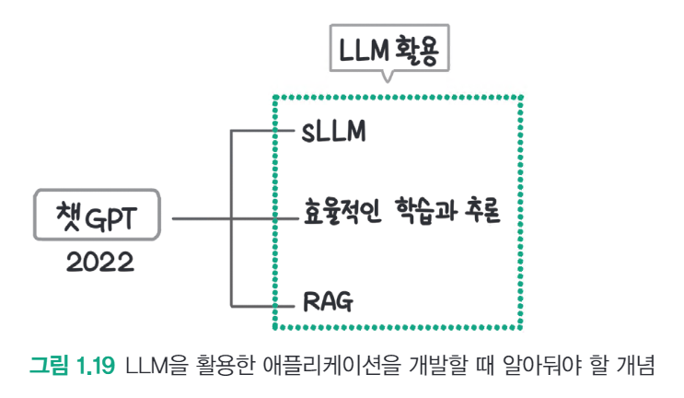
1.3 LLM 애플리케이션의 시대가 열리다
LLM의 영향력:
ChatGPT의 충격 이후, 여러 조직이 LLM을 활용한 애플리케이션 개발에 주력.
LLM이 우리의 일상과 기술 환경에 미치는 영향이 점점 확대됨.
애플리케이션 개발의 핵심:
효율적인 학습: LLM을 효과적으로 활용하기 위한 최적화 기법 필요.
검색 증강 생성(RAG): 검색 결과를 활용해 LLM의 성능을 강화.
sLLM(small LLM): 경량화된 모델로 특정 환경에서 효율적인 성능 발휘.
향후 전망:
LLM 기반 애플리케이션이 다양한 산업과 분야에서 혁신을 주도.
효율성과 활용도를 극대화하기 위한 기술 개발이 계속될 전망.

Slide 14
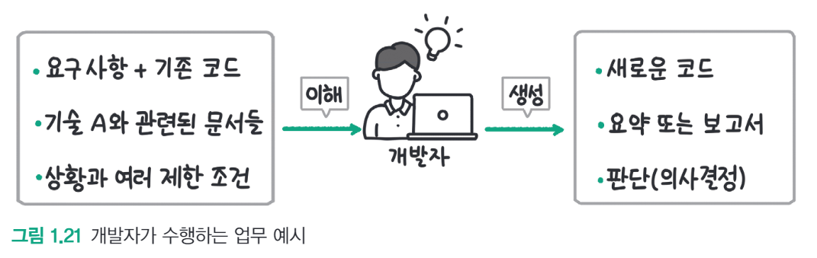
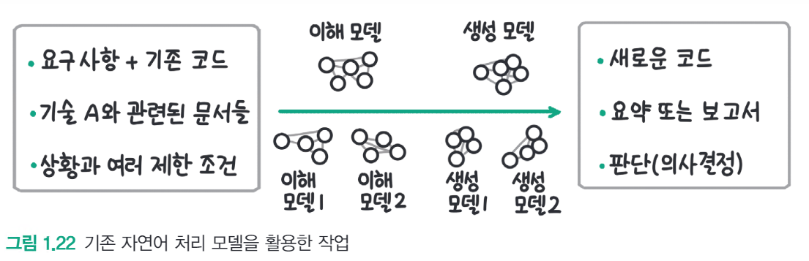
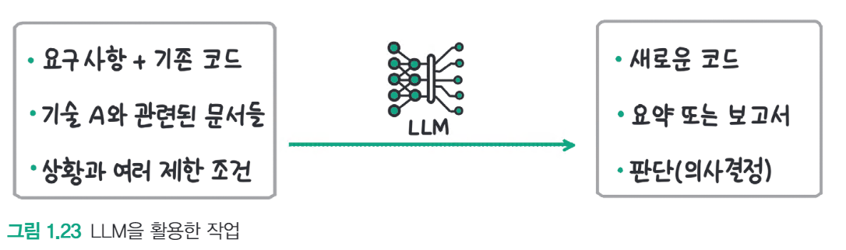
1.3.1 지식 사용법을 획기적으로 바꾼 LLM
LLM의 다재다능함:
자연어 이해와 생성 두 측면에서 뛰어난 성능을 보임.
다양한 작업에서 사용자 요청에 맞는 적응적 수행(multitasking) 가능.
다재다능함의 필요성:
대부분의 작업이 언어 이해와 생성을 포함하여 복합적으로 얽혀 있음.
예: 코드 작성, 문서 요약 및 보고서 작성, 의사결정 지원 등.
LLM의 장점:
기존 모델들이 여러 작업에 각각 필요한 복잡도를 단일 LLM으로 대체.
복잡도를 줄이고 효율성을 높여 AI 활용성을 극대화.
영향과 기대:
지식 습득, 요약, 활용 과정을 간소화하여 새로운 통찰을 빠르게 제공.
인간이 해결하기 어려운 복잡한 작업에도 기대와 우려를 동시에 불러일으킴.

Slide 15
1.3.2 sLLM: 더 작고 효율적인 모델 만들기
LLM 활용 방식:
상업용 API(예: OpenAI GPT-4) 활용.
오픈소스 LLM을 직접 학습하여 특정 도메인에 맞춘 모델 생성.
sLLM의 특징:
도메인별 데이터로 추가 학습하여 모델 크기는 작지만 높은 성능 발휘.
특정 작업 및 환경에 최적화된 경량 모델.
대표 사례:
메타의 라마(LLaMA): 오픈소스 LLM 연구를 선도.
구글의 젬마-2(Gemini-2): 특정 도메인에 최적화된 모델.
이코노소프트 Phi-3: 텍스트를 SQL로 변환하는 언어 추론 능력 강화.
기대 효과:
조직 특화 sLLM 개발로 다양한 산업 요구 충족.
경량화된 모델로 효율성과 성능의 균형 달성.

Slide 16
1.3.3 더 효율적인 학습과 추론을 위한 기술
트랜스포머 기반 LLM의 연산 비용:
성능 향상을 위해 모델 크기가 커지며 연산량과 GPU 비용 급증.
GPU 수요 증가로 인해 높은 비용과 자원 부족 문제가 대두.
효율성 개선 기술:
양자화(Quantization): 모델 파라미터를 더 적은 비트로 표현해 연산 비용 절감.
LoRA(Low Rank Adaptation): 모델의 일부만 학습하여 효율적 학습과 추론 가능.
무거운 어텐션 최적화: 병렬 연산 개선을 통해 GPU 사용 효율성 증대.
기대 효과:
적은 수의 GPU로도 높은 성능 달성 가능.
연구 비용 절감과 GPU 접근성 확대.
에너지 소비 및 탄소 배출 감소로 환경적 이점 제공.

Slide 17
1.3.4 LLM의 환각 현상을 대처하는 검색 증강 생성(RAG) 기술
LLM의 환각 현상:
LLM이 잘못된 정보를 사실처럼 생성하는 문제.
원인: 학습 데이터의 한계와 사실 여부를 판단하지 못하는 구조적 한계.
문제 해결 방안:
RAG(Retrieval Augmented Generation):
외부 데이터를 미리 검색하여 정보를 추가.
LLM의 답변 신뢰도를 높이고 오류를 줄임.
지도 미세 조정:
지시 데이터셋을 통해 LLM을 개선, 환각 현상을 완화.
전문가 의견:
존 슐만(John Schulman): 환각 현상은 지시 데이터로 조정 가능.
안드레이 카르파티(Andrej Karpathy): LLM은 "꿈꾸는 것과 비슷한" 생성 구조를 가짐.
기대 효과:
잘못된 정보 생성을 줄이고 신뢰성 높은 응답 제공.
LLM의 실용성을 강화하고 오류에 대한 사용자 불안을 해소.

Slide 18
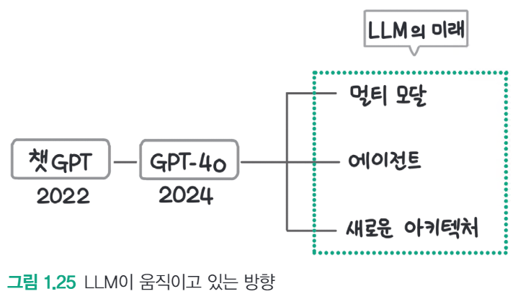
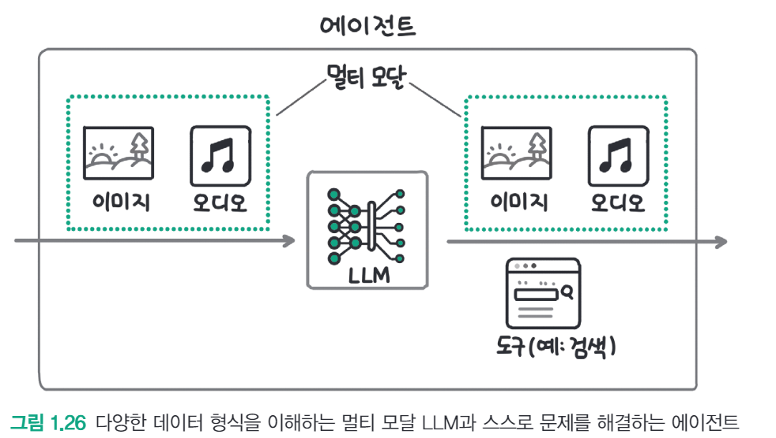
1.4 LLM의 미래: 인식과 행동의 확장
LLM의 발전 방향:
멀티 모달 LLM: 이미지, 비디오, 오디오 등의 다양한 데이터 처리 가능.
에이전트 기능: 계획 수립, 의사결정, 행동 수행 능력 강화.
새로운 아키텍처: 긴 입력 데이터를 효율적으로 처리하며 성능 향상.
주요 기술 발전:
GPT-4의 멀티 모달 처리 능력: 텍스트 외 다양한 형식 데이터 처리 가능.
RAG 기술과의 통합: 텍스트와 이미지를 결합한 검색 및 생성 기능 강화.
에이전트의 두뇌 역할:
LLM을 기반으로 한 자동화 시스템의 중심 엔진으로 활용.
상황 인식 및 행동 계획을 통해 복합적 문제 해결 가능.
향후 기대:
LLM 기반 에이전트의 활용 확대로, 다양한 분야에서 혁신적 변화 예고.
멀티 모달과 에이전트 기술의 융합으로 실생활 응용 가능성 극대화.

Slide 19
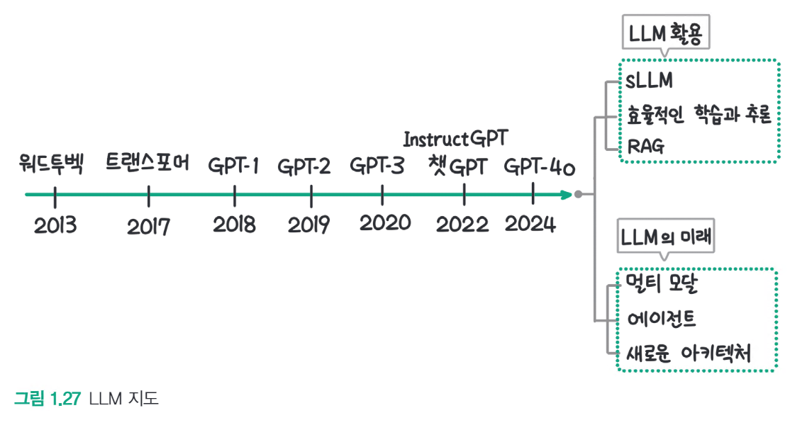
1.5 정리
LLM의 현재와 가능성:
ChatGPT와 같은 대규모 모델은 정렬 기술을 통해 엄청난 가능성을 증명.
최적화된 경량 모델(sLLM)로 효율적이고 높은 성능 실현.
멀티 모달 처리의 발전:
텍스트 외에도 이미지, 비디오 등 다양한 데이터 처리 가능.
기존 한계를 넘어서는 기술로 빠르게 발전 중.
미래 전망:
LLM은 인간의 뇌처럼 다양한 작업을 자동화하며 혁신을 이끌 것.
에이전트 기술과 결합해 실생활 문제 해결 가능성 확대.
핵심 기술: 트랜스포머 아키텍처
LLM의 기본 구조로, OpenAI의 GPT 시리즈에 활용되어 대화 가능 모델 개발 성공.
효율적 학습과 추론을 위해 다양한 기술과 함께 발전 중.

